Slide 1
Transformator
Pertemuan ke 12

Slide 2
Tranformator
Transformator adalah alat yang dapat mengubah tegangan dan arus bolak-balik.
Gambar transformator (Paul A. Tippler, 2001)
Tranformator terdiri dari dua buah kumparan dan inti besi. Selain itu, tranformator juga terdiri dari dua buah bagian, satu bagian sebagai penyalur daya atau masukan (input) dan satu bagian sebagai keluaran (output). Bagian masukan biasa disebut primer dan bagian keluaran biasa disebut sekunder.
Konsep kerja dari transformator adalah pada kumparan primer diberi arus bolak-balik sehingga timbul medan magnet di dalam kumparan, adanya medan tersebut akan timbul ggl imbas yang keluar dari kumparan sekunder.

Slide 3

Persamaan untuk mencari besar tegangan, kuat arus yang mengalir, dan jumlah lilitan yaitu :
$\frac{N_{P}}{N_{S}}=\frac{I_{S}}{I_{P}}$
$\frac{V_{P}}{V_{S}}=\frac{I_{S}}{I_{P}}$
$\frac{V_{P}}{V_{S}}=\frac{N_{P}}{N_{S}}$
Keterangan :
N_{p} : Jumlah lilitan primer
N_{s} : Jumlah lilitan sekunder
V_{p} : Tegangan primer (volt)
V_{s} : Tegangan sekunder (volt)
I_{p} : Kuat arus primer (Ampere)
I_{s} : Kuat arus sekunder (Ampere)

Slide 4

Sebuah transformator mempunyai arus masuk sebesar 2 A dan arus keluar 5 A. Apabila jumlah lilitan primer 150 lilitan dan tegangan primer 220 volt, tentukan jumlah lilitan sekunder dan tegangan sekundernya?
Diketahui : I_{p} = 2 A I_{s} = 5 A
N_{p} = 150 lilitan V_{p} = 220 volt
Ditanya : N_{s} dan V_{s} = …?
Jawab :
$\frac{N_{P}}{N_{S}}=\frac{I_{S}}{I_{P}}$
$N_{S}=\frac{N_{P }∙I_{P}}{I_{S}}$
$N_{S}=\frac{150∙2}{5}=60 lilitan$
$\frac{V_{P}}{V_{S}}=\frac{N_{P}}{N_{S}}$
$V_{S}=\frac{V_{P }∙N_{S}}{N_{P}}$
$V_{S}=\frac{220∙60}{150}=88 Volt$

Slide 5
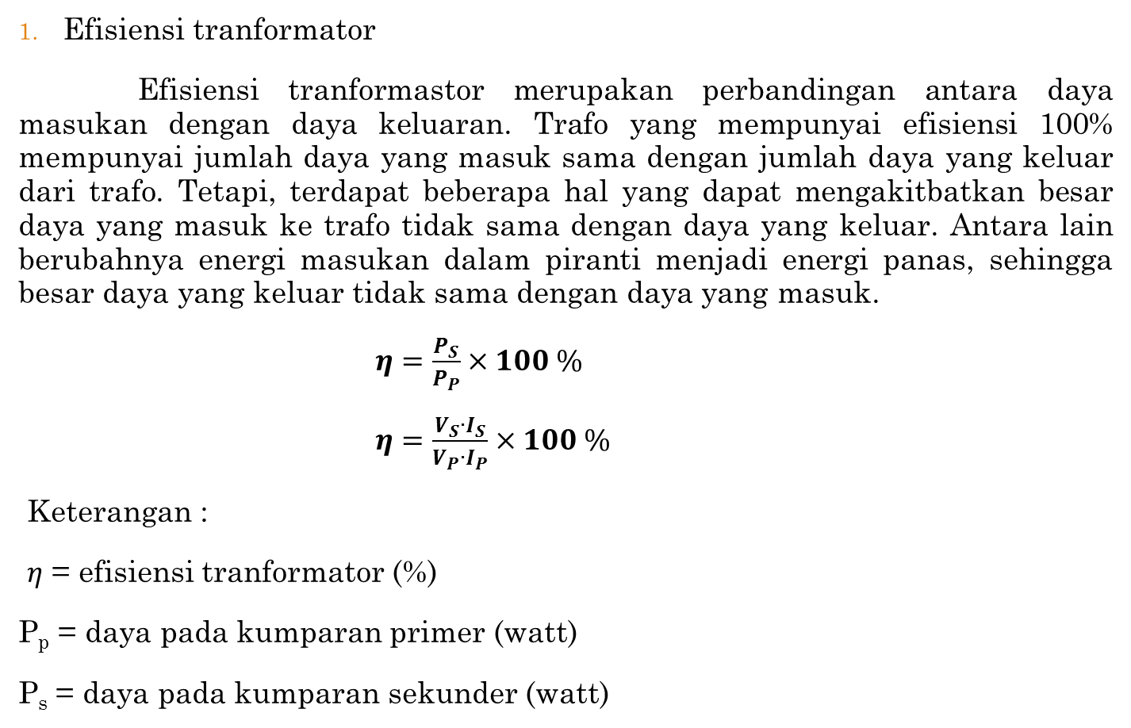
Efisiensi tranformator
Efisiensi tranformastor merupakan perbandingan antara daya masukan dengan daya keluaran. Trafo yang mempunyai efisiensi 100% mempunyai jumlah daya yang masuk sama dengan jumlah daya yang keluar dari trafo. Tetapi, terdapat beberapa hal yang dapat mengakitbatkan besar daya yang masuk ke trafo tidak sama dengan daya yang keluar. Antara lain berubahnya energi masukan dalam piranti menjadi energi panas, sehingga besar daya yang keluar tidak sama dengan daya yang masuk.
$η=\frac{P_{S}}{P_{P}}×100 \%$
$η=\frac{V_{S}∙I_{S}}{V_{P}∙I_{P}}×100 \%$
Keterangan :
$η$ = efisiensi tranformator (%)
P_{p} = daya pada kumparan primer (watt)
P_{s} = daya pada kumparan sekunder (watt)

Slide 6

Contoh :
Perbandingan kumparan primer dan sekunder pada sebuah transformator adalah 5 : 3, sedangkan perbandingan arus sekunder dan arus primer adalah 4 : 3. Tentukan besarnya efisiensi trafo tersebut?
Penyelesaian
Diketahui : N_{p} : N_{s} = 5 : 3
I_{s} : I_{p} = 4 : 3
Ditanya : $η$ = ...?
Jawab :
$\frac{V_{P}}{V_{S}}=\frac{N_{P}}{N_{S}}=\frac{5}{3}$
$η=\frac{V_{S}∙I_{S}}{V_{P}∙I_{P}}×100 \%$
$η=\frac{3∙4}{5∙3}×100 \%$
$η=80 \%$

Slide 7
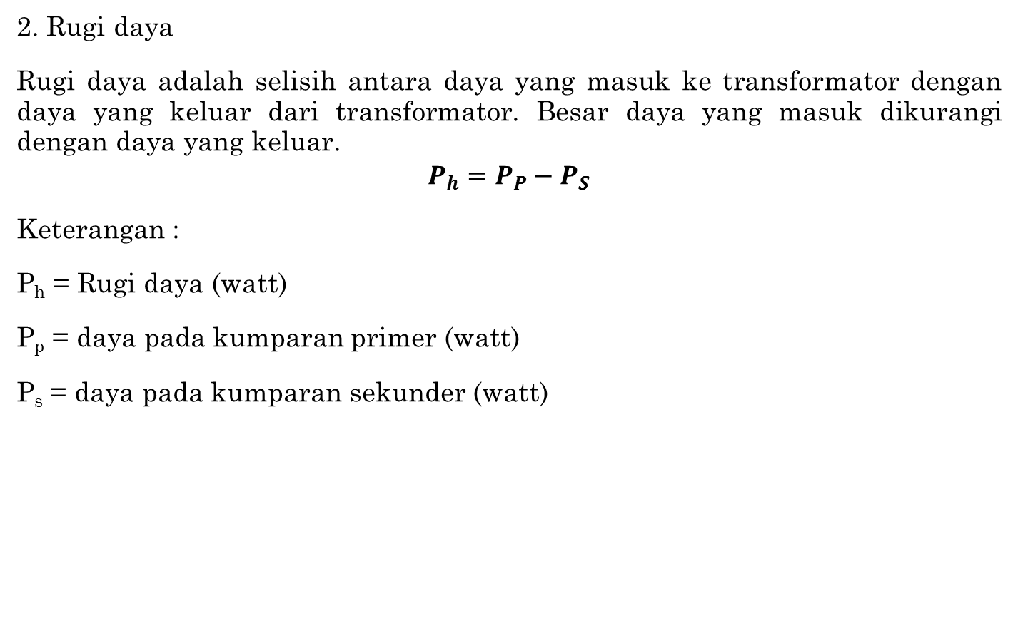
2. Rugi daya
Rugi daya adalah selisih antara daya yang masuk ke transformator dengan daya yang keluar dari transformator. Besar daya yang masuk dikurangi dengan daya yang keluar.
$$P_{h}=P_{P}−P_{S}$$
Keterangan :
P_{h} = Rugi daya (watt)
P_{p} = daya pada kumparan primer (watt)
P_{s} = daya pada kumparan sekunder (watt)

Slide 8

Tranformator dalam power supply, maka peralatan listrik dan komunikasi tidak akan menyala. Jika sebuah trafo step up digunakan untuk mengubah tegangan 40 V menjadi 220 Vdengan efisiensi 75% dan kumparan sekunder dihubungkan dengan lampu 60 watt, hitunglah berapa besar rugi dayanya?
Penyelesaian
Diketahui : Vp = 40 V η = 75 %
Vs = 220 V Ps = 60 watt
Ditanya : P_{h} ?
Jawab
$η=\frac{P_{S}}{V_{P}∙I_{P}}×100 \%$
$75 \%=\frac{60}{40∙I_{P}}×100 \%$
$I_{P}=\frac{6000}{40∙75}=2 A$
Sehingga, rugi daya
$P_{h}=P_{P}−P_{S}$
$P_{h}=(V_{P }I_{P})−P_{S}$
$P_{h}=(40∙2)−60$
$P_{h}=20 watt$

Slide 9
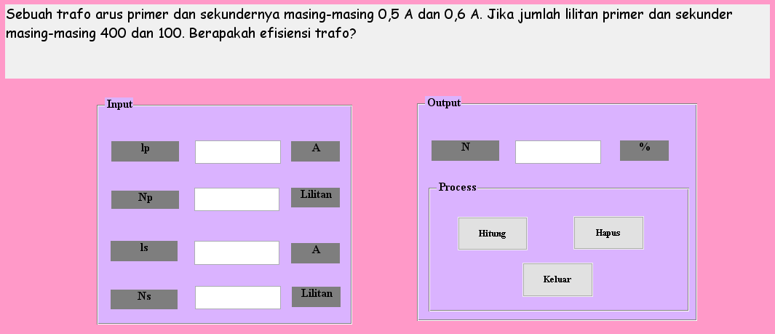
Aplikasi Kalkulator Fisika Berbasis Matlab

Slide 10
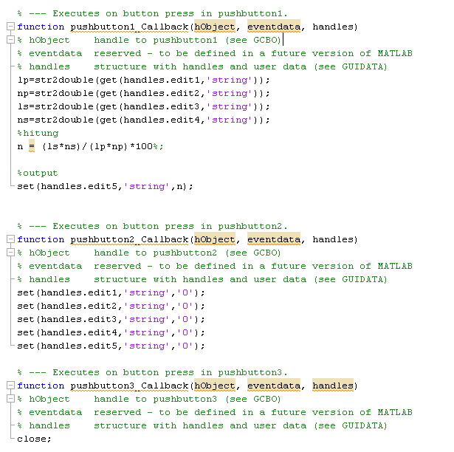
Sintak Program

Slide 11
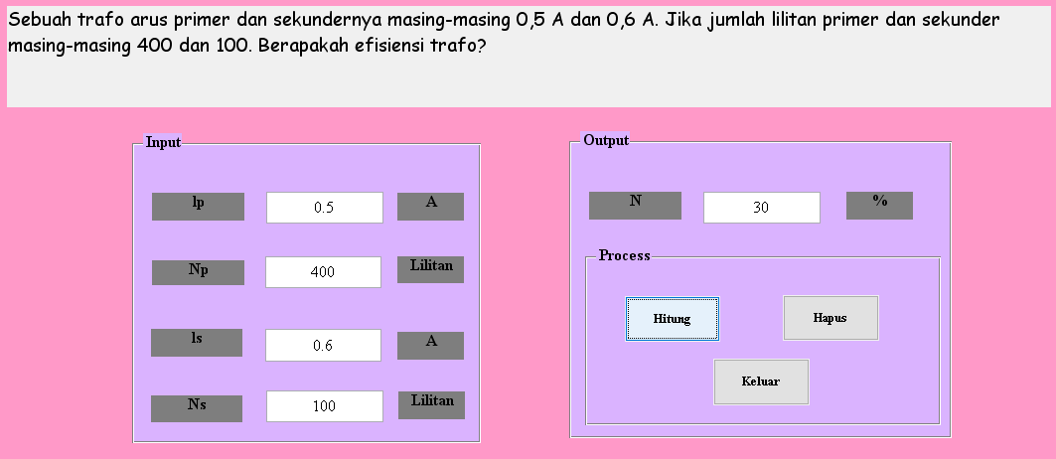
Hasil GUI Matlab

Slide 12
Soal :
Sebuah transformator dapat digunakan untuk menghubungkan radio transistor 10 volt AC dari tegangan sumber 120 volt. Kumparan sekunder transistor terdiri atas 30 lilitan. Apabila diketahui kuat arus yang diperlukan oleh radio transistor 400 mA, tentukan :
Jumlah lilitan primernya?
Kuat arus primer?
Sebuah transformator mempunyai tegangan primer 110 volt dan tegangan sekunder 22 volt. Jika arus primer yang mengalir adalah 0,2 dengan efisiensi transformator 70 %, maka arus sekundernya adalah ….
Sebuah transformator mempunyai tegangan 200 volt dan kuat arus 0,5 A pada bagian primer. Sedangkan arus yang mengalir pada bagian sekunder adalah 0,01 A. apabila efisiensi trafo 60%, perbandingan lilitan primer dengan lilitan sekundernya adalah ….
Sebuah transformator step-up dengan perbandingan lilitan primer : sekunder adalah 1: 5, apabila besar daya pada bagian sekundermya adalah 12 x 10³ watt dan kuat arus 0,3 A. maka carilah :
Tegangan primer?
Efisiensi transformator tersebut?
Sebuah transformator dengan tegangan primer 220 volt dan tegangan sekunder 110 volt mempunyai efisiensi 75%. Jika arus pada kumparan primer 2 A, maka besar arus sekundernya adalah….
Sebuah transformator step down dengan efisiensi 80% mengubah tegangan 1000 volt menjadi 220 volt. Transformator tersebut digunakan untuk menyalakan lampu 220 volt 40 watt dan menyala normal. Berapakan arus yang mengalir pada bagian primer?

